Slide 1




Propuesta: Sistema de Punto de venta para el negocio “Celeste Market”.
“Universidad Autónoma del Estado de México”. “Unidad Académica Profesional Tianguistenco”.
Ingeniería en Software.
Docente: Martha Patricia Pescador Rojas.
Elaboro: - Luis Martínez Reyes (Programador). - Alejandro Cejudo Tovar (Gestor de Proyectos).

Slide 2
Contenido
Resumen Ejecutivo. - Origen del Requerimiento - Objetivo - Valor para el negocio
Antecedentes
Objetivos - Objetivos Generales - Objetivos Específicos:
Valor al Negocio 4.1. Beneficios para el negocio 4.2. Valores Arreglados
Alcances y Limitaciones
Análisis de requerimientos - Hipótesis - Delimitación de problema - Definición de requerimientos - Requerimientos funcionales - Requerimientos no funcionales
Análisis y especificación del sistema - Diagrama de casos de uso - Diagrama de secuencia - Diagrama de bloques - Diagrama E-R
Arquitectura de la base de datos - Diseño de la base de datos - Diccionario de datos
Plan de Implementación - Requerimientos:
Supuestos y Consideraciones
Metodología 11.1. Arquitectura
Equipo de Trabajo
Actividades
Aceptación 14.1.- Criterios de Aceptación

Slide 3

1.- Resumen Ejecutivo.
Origen del Requerimiento: La empresa de Software IDEATECH han sido elegido el desarrollo de una aplicación para un punto de venta de un supermercado, que desea para calcular el total de ventas de todos los productos de un supermercado en un periodo determinado. Esta Supermercado evalúa los productos de forma permanente y calcula las ventas totales de los productos. Como información básica de cada producto se debe registrar cantidad de productos para registrar, el código de producto, su nombre, precio de producto, cantidad del producto y unidades vendidas.
3

Slide 4

1.- Resumen Ejecutivo.
Objetivo
Rentabilizar el modelo de producción hasta convertirlo en un sistema semiautónomo de control de inventario personalizado para el plan de negocio de la empresa Supermercado “Celeste Market”.

Slide 5

1.- Resumen Ejecutivo.
Valor para el negocio
Con la integración de los procesos se obtendrá información veraz y oportuna de una manera más sencilla, controles fiables, así como bases sólidas para poder tener un crecimiento planeado. Esto ayudará a Dulcería Buen Paladar a:
Agilizar los procesos operativos.
Tomar decisiones anticipadas a los hechos.
Mejorar la situación financiera.
Generar más negocio y ampliar el mercado.

Slide 6
2.- Antecedentes
El concepto de supermercado se originó en los años 1930 en los Estados Unidos y desde entonces ha evolucionado para convertirse en una parte integral de la economía global.
El sector de los supermercados ha experimentado un crecimiento constante en todo el mundo, con un aumento en la demanda por parte de los consumidores y una ampliación de la oferta por parte de las empresas.
El sector de los supermercados es altamente competitivo, con una gran cantidad de grandes cadenas y pequeñas tiendas locales compitiendo por la atención de los clientes.
El sector de los supermercados está experimentando una serie de tendencias, como la demanda de productos frescos y saludables, la tecnología en el punto de venta, la personalización y el aumento de la conciencia medioambiental.

Slide 7

3.- Objetivos
Objetivos Generales:
Maximizar las ventas: Aumentar las ventas y mejorar el rendimiento financiero es el objetivo principal de cualquier punto de venta.
Mejorar la experiencia del cliente: Ofrecer una experiencia de compra agradable y conveniente para los clientes es esencial para fomentar la lealtad y aumentar las ventas a largo plazo.
Aumentar la eficiencia operativa: Implementar procesos y tecnologías eficientes para mejorar la velocidad y la eficiencia de las operaciones diarias en el punto de venta.
Fortalecer la marca: Posicionar la marca de la empresa de manera clara y distintiva en el mercado y en la mente de los clientes.
Ofrecer una amplia selección de productos: Proporcionar una amplia variedad de productos de alta calidad y a precios competitivos para satisfacer las necesidades y expectativas de los clientes.
Fomentar la sostenibilidad: Implementar prácticas sostenibles y medidas de responsabilidad social para proteger el medio ambiente y contribuir positivamente a la comunidad.

Slide 8

3.- Objetivos
Objetivos Específicos:
Maximizar las ventas: Aumentar las ventas y mejorar el rendimiento financiero es el objetivo principal de cualquier punto de venta.
Mejorar la experiencia del cliente: Ofrecer una experiencia de compra agradable y conveniente para los clientes es esencial para fomentar la lealtad y aumentar las ventas a largo plazo.
Aumentar la eficiencia operativa: Implementar procesos y tecnologías eficientes para mejorar la velocidad y la eficiencia de las operaciones diarias en el punto de venta.
Fortalecer la marca: Posicionar la marca de la empresa de manera clara y distintiva en el mercado y en la mente de los clientes.
Ofrecer una amplia selección de productos: Proporcionar una amplia variedad de productos de alta calidad y a precios competitivos para satisfacer las necesidades y expectativas de los clientes.
Fomentar la sostenibilidad: Implementar prácticas sostenibles y medidas de responsabilidad social para proteger el medio ambiente y contribuir positivamente a la comunidad.

Slide 9

4.- Valor del Negocio
Este se va a identificar determinando el valor de la iniciativa de la empresa por el momento solo se determinará con nuestro proyecto desarrollado para la dulcería que es un sistema de altas y bajas de productos y el conocimiento de las ventas para minimizar perdidas este proyecto.

Slide 10

4.- Valor del Negocio
4.1.- Beneficios Para El Negocio
Este producto nos ayudará a impulsar otros proyectos y este software se mantendrá en soporte para así mantener una confianza con los clientes y así obtener más ganancias de los proyectos realizados además de obtener más personal para el desarrollo de más proyectos
Menor tiempo en el que se finaliza un proyecto
Control de inventario ventas
Menores contratiempos en la contabilidad

Slide 11

4.- Valor del Negocio
4.2.- Valores Arreglados
El software obtendrá actualizaciones y mantenimiento durante el periodo especificado en el contrato con el cliente conforme a las necesidades de este mismo
Atención al cliente para poder resolver cualquier tipo de dudadas o inconvenientes que pueda tener con el software solicitado
Capacitación a personal para que puedan dar el uso adecuado al software.

Slide 12
5.- Alcances y Limitaciones
Alcances:
Alcances los módulos incluidos en el proyecto son:
Usuarios
Empleados
Proveedores
Informes de Venta
Inventarios

Slide 13
5.- Alcances y Limitaciones
Limitaciones:
Limitaciones de los módulos incluidos en el proyecto son:
Integración con sistemas existentes
Requerimientos de hardware
Capacitación del personal
Integración de múltiples tiendas
Seguridad
Actualizaciones y mantenimiento

Slide 14
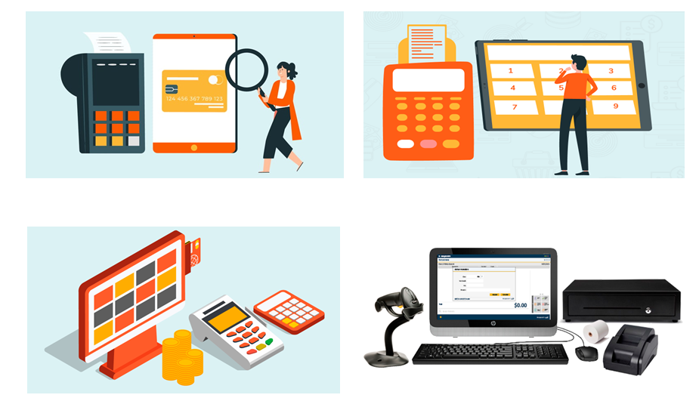
6.-Análisis de requerimientos
Hipótesis
Al crear un punto de venta para nuestra tienda, aumentaremos las ventas, mejoraremos la experiencia del cliente y agilizaremos nuestras operaciones.
En general, la creación de un punto de venta para nuestra tienda tiene el potencial de proporcionar una serie de beneficios que pueden ayudarnos a hacer crecer nuestro negocio y mejorar nuestros resultados.

Slide 15
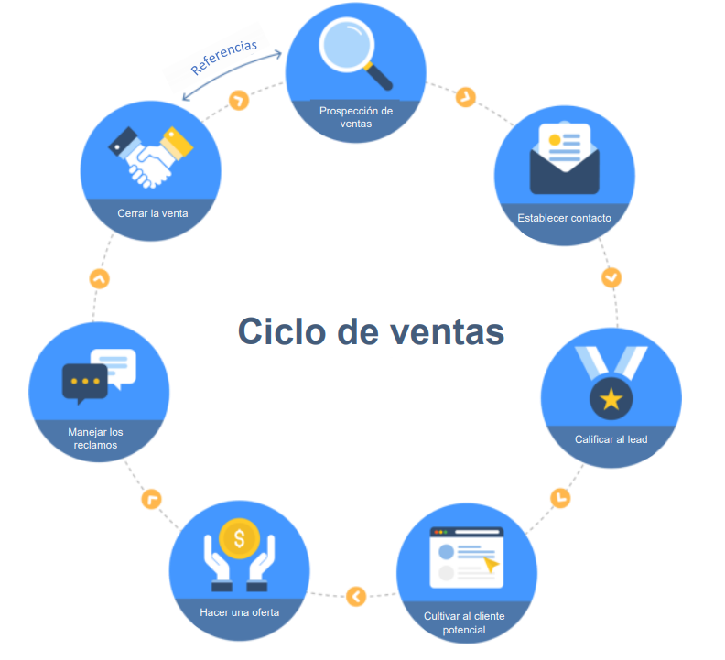
6.-Análisis de requerimientos
Delimitación de problema
La tienda Celeste Market no cuenta con un sistema que registre las ventas, ni los gastos. No lleva un control de su personal e inventario. Las operaciones realizadas demandan mucho tiempo

Slide 16

6.-Análisis de requerimientos
Definición de Requerimientos.
Requerimientos Funcionales.
Permitir dar de alta nuevo producto.
Permitir modificar datos de productos.
Permitir dar de baja productos.
Permitir añadir más productos.
Realizar la búsqueda de los productos por medio de su nombre o categoría.
Generar ticket al finalizar una venta.
Marcar qué y cuántos productos vendió cada empleado.
Permitir visualizar ventas del día.
Permitir visualizar ventas de la semana.
Permitir visualizar ventas del mes.
Permitir visualizar ventas del año.
Permitir dar de alta un nuevo empleado.
Permitir modificar datos de empleados.
Permitir dar de baja a empleados.
Permitir dar de alta un nuevo administrador.
Permitir modificar datos de administradores.
Permitir dar de baja administradores.

Slide 17

6.-Análisis de requerimientos
Definición de Requerimientos.
Requerimientos No Funcionales.
Las interfaces deben ser de fáciles de usar e intuitivas.
El logo debe ser visible en las interfaces de inicio de sesión.
Los datos deben ser almacenados en una base de datos.
Las contraseñas deben ser cifradas.
Las interfaces deben ser desarrolladas únicamente con los colores sugeridos por el cliente.
Seguridad, acceso como tal solo a usuarios autorizados.
Brinda comodidad al usuario.
No presenta problemas para su manejo e implementación.
Rápido acceso a la información.
Tener nivel de usuario administrador y empleado.

Slide 18
Pruebas del Programa

Slide 19
Link del repositorio en GitHub

Slide 20
Personaliza esta plantilla
GRACIAS POR SU ATENCION

